Slide 1
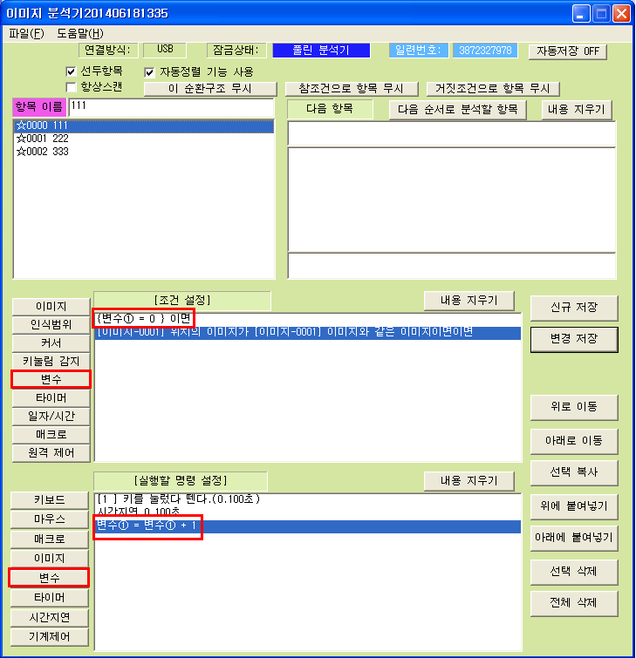
이번 설명은 대부분의 지존오토 사용자들은 알겠지만 처음 지존오토 제품을 사용하거나 아직 잘 모르는 사용자를 위해 간단한 변수 응용 방법을
몇 개 설명하겠습니다.
처음 설명할 변수응용 방법은 특정 선두항목을 (1회~원하는 횟수만큼) 실행하면 다시 그 항목을 실행 못하도록 하는 것을 설정해보겠습니다.
설정 방법은 여러 개의 항목 중 1회만 실행할 항목을 선택해
[조건설정]에 변수설정을 변수①=0 으로 해줍니다.
(변수는 처음에는 무조건 0에서 시작하는데 실행할 명령 설정에서 변수 증가 명령을 주지 않는한 계속 0입니다.)
[실행할 명령 설정]에서 변수①=변수①+1 설정해줍니다.
(이 설정은 [조건설정]에 변수①=0일 때만 조건이 참이기 때문에 [실행할 명령 설정]에서 변수①에 숫자1을 더해 변수①의 숫자를 증가 시키면 변수①=1이 되면서 [조건설정]에 설정된 변수조건인 변수①=0과 조건이 틀려서 더 이상 이항목을 실행하지 않고 다른 항목들만 실행하게 됩니다.)
만약 항목을 1회만 실행할 것이 아니라 횟수(예:5회)를 정하고 싶으면
[조건 설정]에서 변수조건을 변수①<5로 설정합니다.
([실행할 명령 설정] 변수조건이 한번 실행할 때마다 변수①의 숫자가 1씩 증가 되기 때문에 5번을 실행해야 변수①의 숫자가 5가 되면서 [조건 설정]의 조건인 변수①의 숫자가 5보다 작다가아니라 5랑 같다가 되면서 조건이 거짓이 되는 것입니다.)

Slide 2
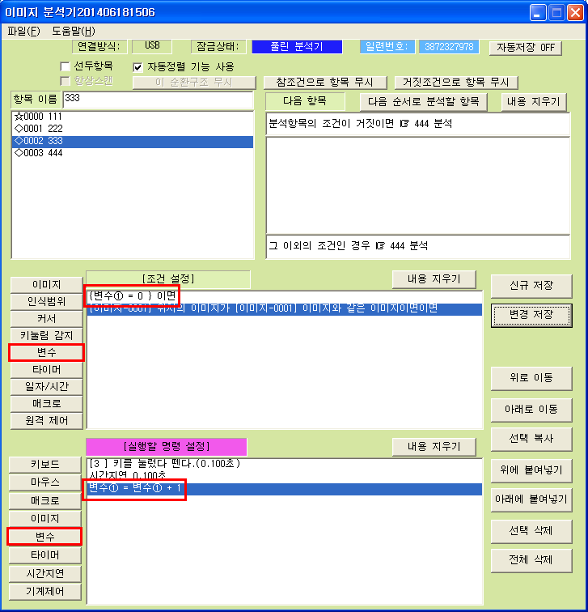
이번에는 선두항목 밑으로 연결된 항목 중 특정항목을 한번만 실행하고 그 다음부터는 그 항목을 실행 못하도록 하는 것을 설정한 것입니다.
설정방법은 위에 설정이랑 동일합니다.
한가지 틀린 점은 변수가 증가해서 [조건 설정]에 조건이 거짓일 때 [다음 항목]설정에서 조건이 거짓일 때 어느 항목으로 넘길지 설정해야 합니다.
연결항목들을 계속 순차적으로 실행하면서 특정항목만 1회~원하는 횟수만큼 실행하고 다른 연결항목들을 계속 순차적으로 실행할 것이면 다음 연결항목(444)으로 넘어가도록 설정하면 됩니다.

